Slide 1



Klasifikasi Dataset Digits dengan Support Vector Machine (SVM)

Slide 2




Tools
Python
Seaborn
Scikit-learn
NumPy
Matplotlib

Slide 3
About Dataset
Digits Dataset adalah kumpulan data yang dirancang untuk tugas pengenalan angka tulisan tangan. Dataset ini terdiri dari gambar angka dari 0 hingga 9 dalam format grid 8x8 piksel, di mana setiap piksel memiliki intensitas nilai antara 0 hingga 16.

Slide 4
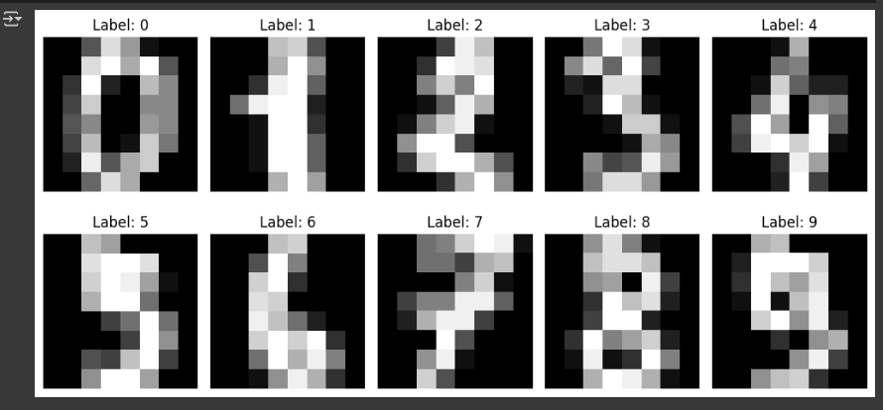
Exploratory Data Analysis (EDA)
Visualisasi 10 gambar pertama dari dataset

Slide 5
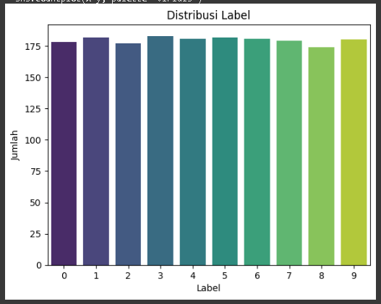
Exploratory Data Analysis (EDA)
Visualisasi distribusi label

Slide 6
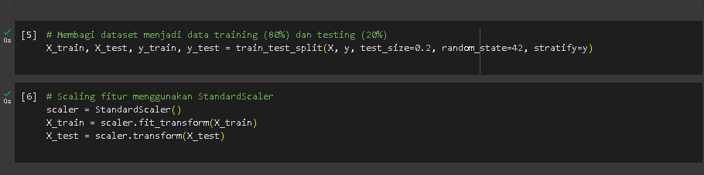
Split Data dan Scaling Fitur

Slide 7
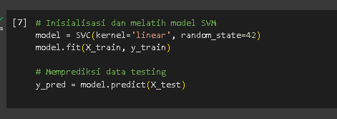
Melatih Model dengan SVM

Slide 8
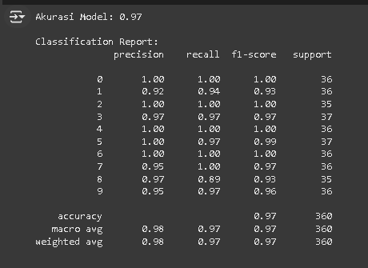
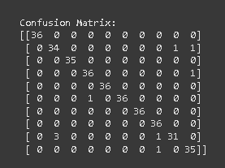
Evaluasi Model

Slide 9
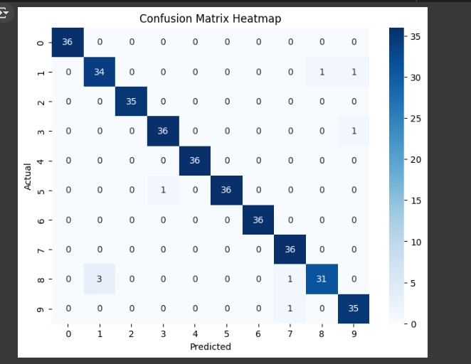
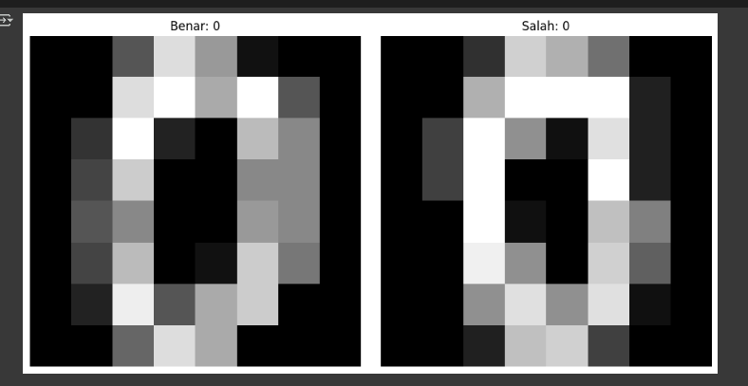
Visualisasi
Menampilkan prediksi yang benar dan salah

Slide 10
Hasil
Proyek ini berhasil mengimplementasikan algoritma Support Vector Machine (SVM) untuk klasifikasi angka dengan performa akurasi 97%. Proyek ini membuktikan bahwa dataset digits dapat diklasifikasikan dengan baik menggunakan teknik pembelajaran mesin yang sederhana namun efektif.

